Slide 1

Experimentální softwarový hudební nástroj nebo zvukový zdroj Semestrální práce
Autor práce: Vojtěch Kuchař
Vedoucí práce: doc. Ing. MgA. Mgr. Dan Dlouhý, PhD.
Brno, 20.12.2023

Slide 2

Cíle práce
VST granulární syntezátor ovladatelný barvami
Návrh implementace
Srovnání existujících řešení
Výběr vlastních funkcí
Struktura
Ovládání pomocí barev
Barevné modely
Ovládání hodnotami barevných modelů
Vojtěch Kuchař
Experimentální softwarový hudební nástroj nebo zvukový zdroj
1 / 5

Slide 3
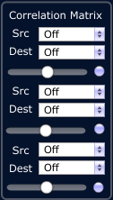
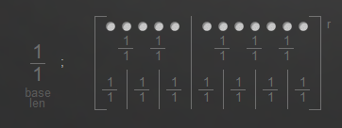
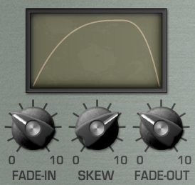
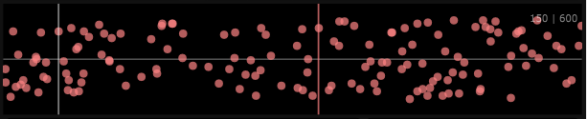


Srovnání existujících řešení
Parametry granulární syntézy
Základní
Pokročilé
Vojtěch Kuchař
Experimentální softwarový hudební nástroj nebo zvukový zdroj
2 / 5

Slide 4
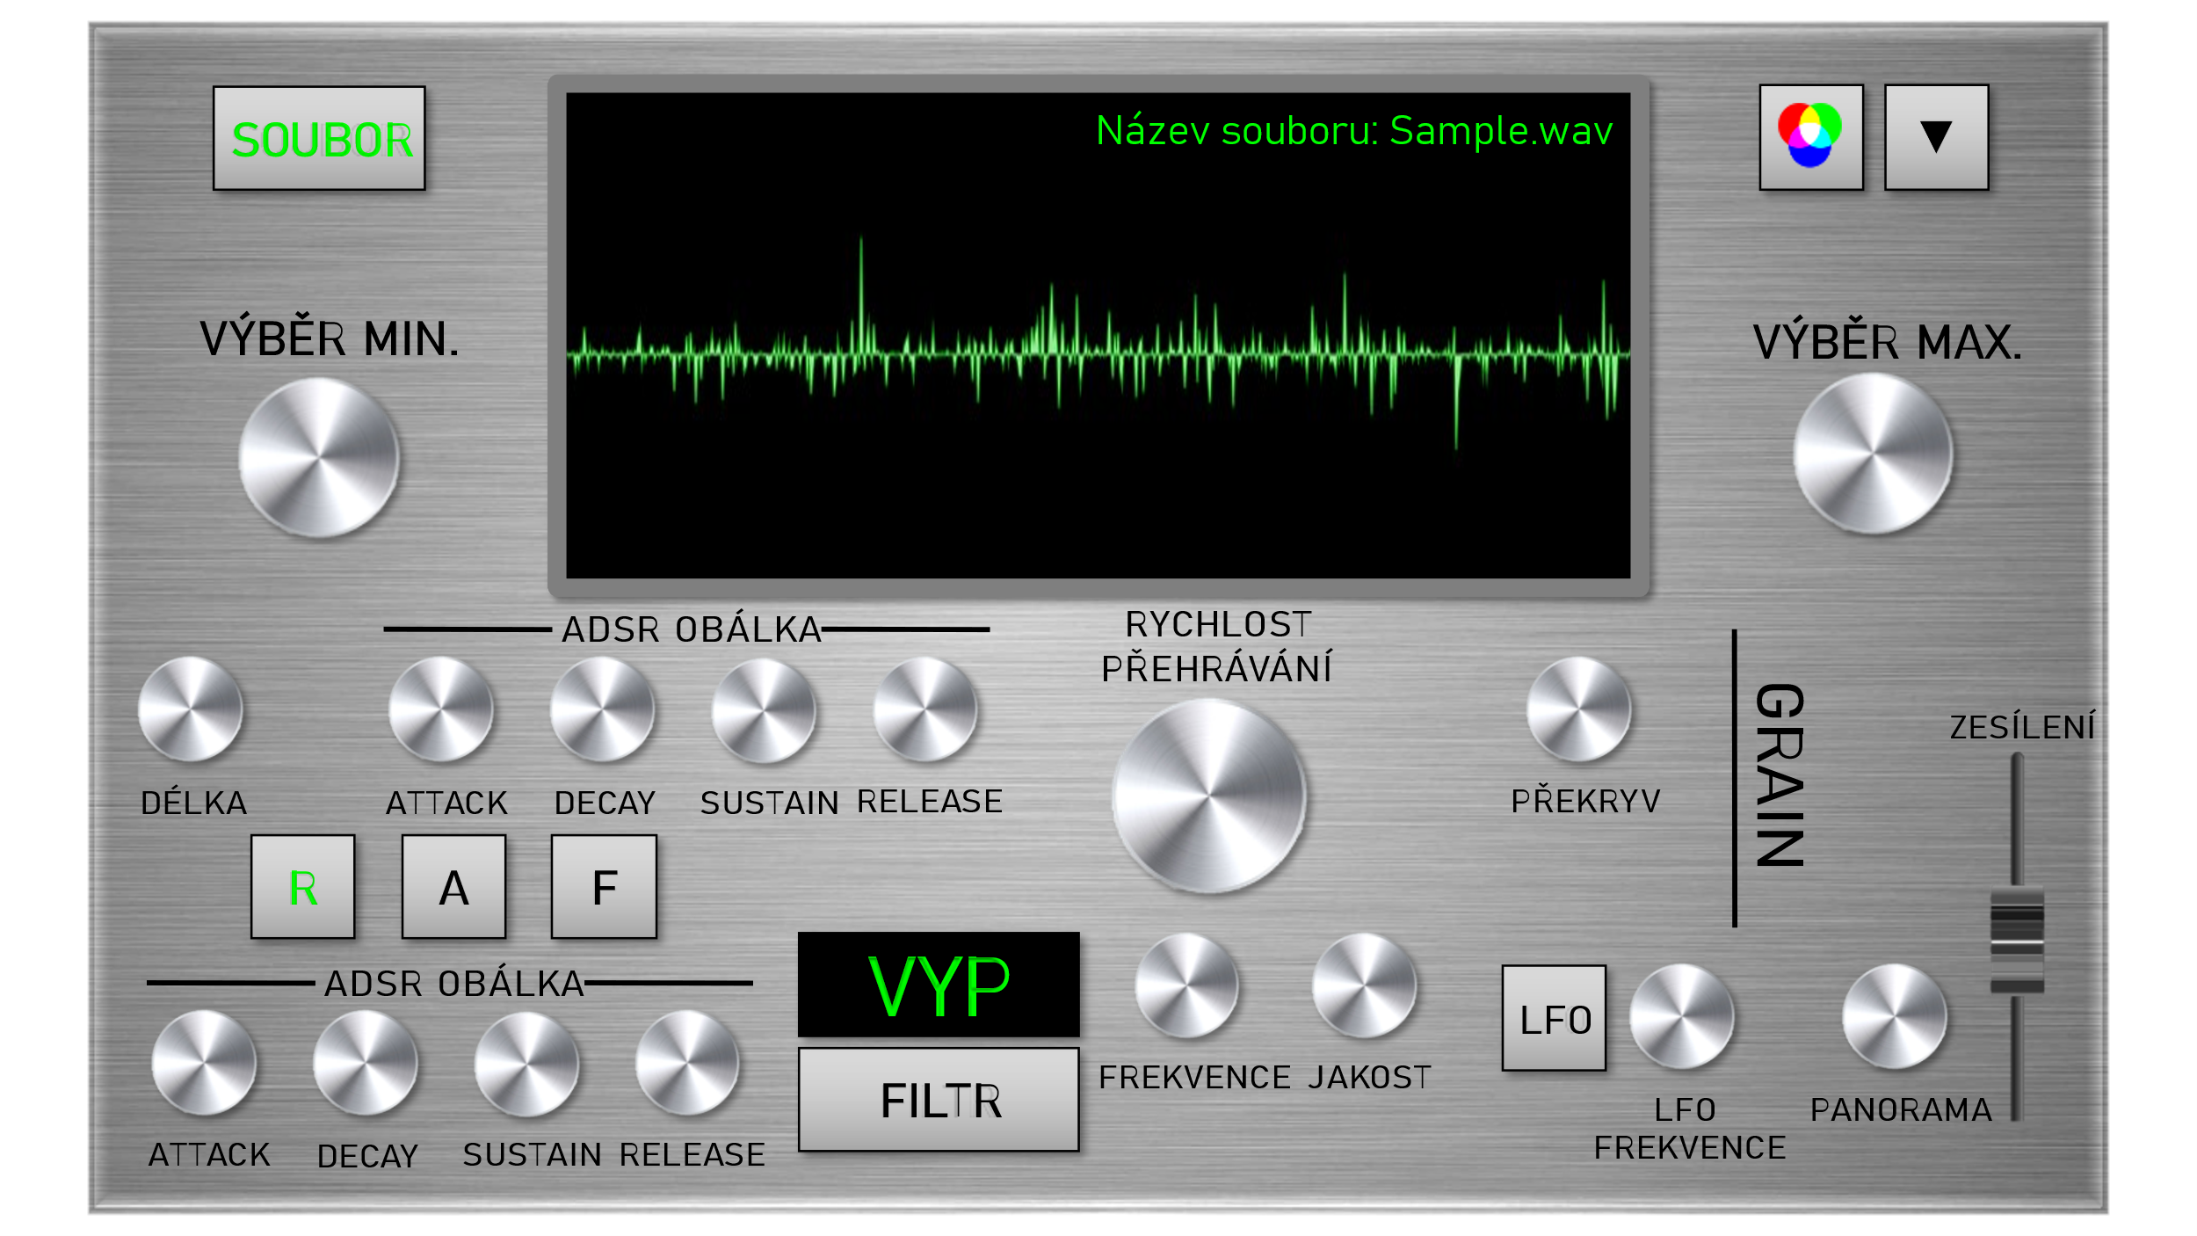
Vlastní implementace
Design 80. a 90. let
Základní funkce
FX sekce
Řazení grainů
Vojtěch Kuchař
Experimentální softwarový hudební nástroj nebo zvukový zdroj
3 / 5

Slide 5
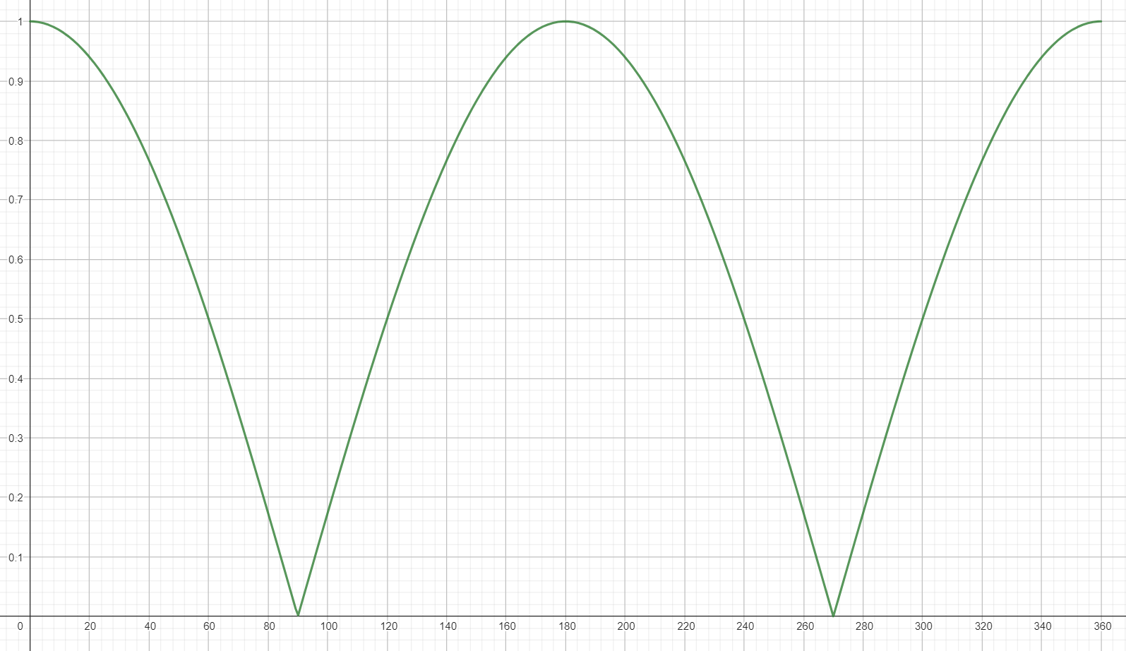
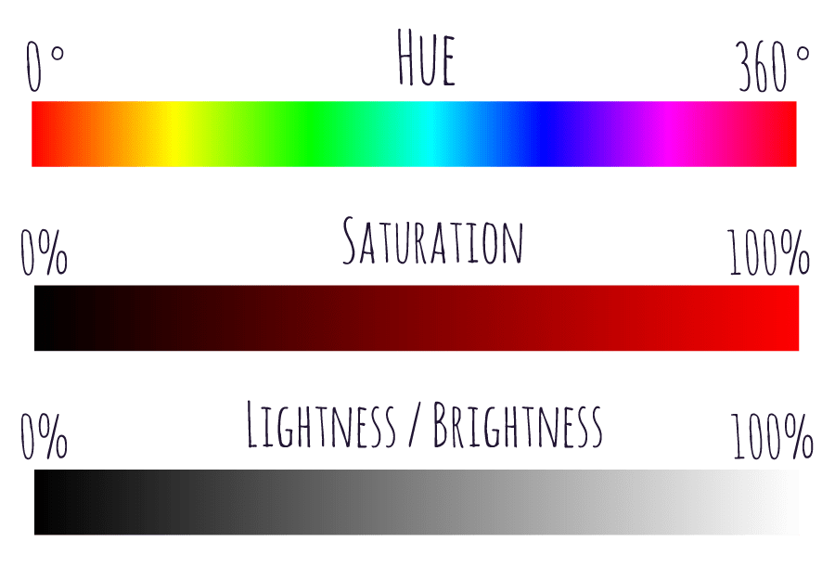

Ovládání pomocí barev
Vstupní data webkamery
Průměr RGB pixelů
Převod na HSL
$hodnota = \left|cos⁡(H)\right|$
Vojtěch Kuchař
Experimentální softwarový hudební nástroj nebo zvukový zdroj
4 / 5

Slide 6
Závěr
Děkuji za pozornost!
Vojtěch Kuchař
Experimentální softwarový hudební nástroj nebo zvukový zdroj
5 / 5

